Slide 1
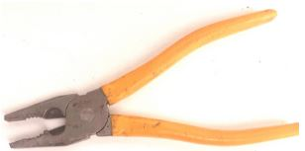

M I N D M A P & A R B E I T S B L A T T
zwei „methodische Kombizangen“
Zum Hintergrund/
& Ergänzung :
http://www.zmija.de/mindmap.htm
https://unterrichtsgestaltung-mit-medien.de/mind-map/
http://www.teachsam.de/arb/krea/krea_mindm_0.htm
http://www.uni-koeln.de/hf/konstrukt/didaktik/mindmapp/frameset_mindmapp.html
Arbeitsblätter
https://gwb.schule.at/pluginfile.php/64372/mod_resource/content/4/Seite11-16_Arbeitsbl%C3%A4tter.pdf
(aus: „Handbuch FD-GW 2001“ >>>>
https://fachportal.ph-noe.ac.at/gwk/ > HLG_Quereinsteiger Ch. Sitte 2023

Slide 2
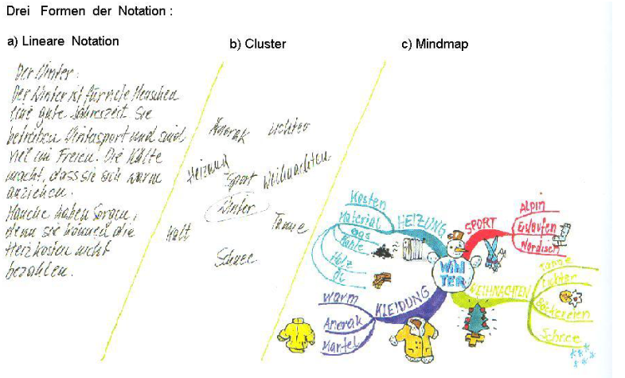
https://fachportal.ph-noe.ac.at/gwk/ Ch. Sitte 2023

Slide 3
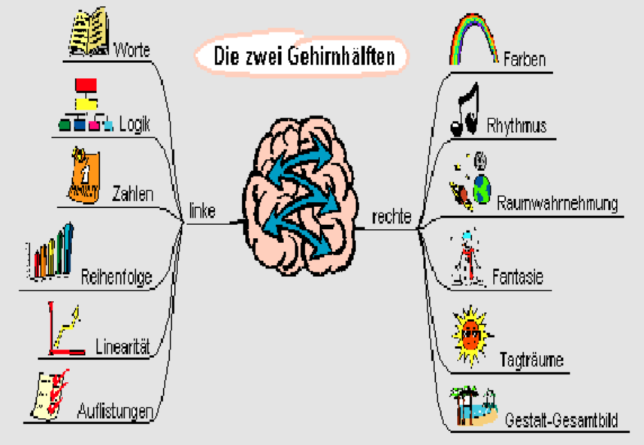
...und was dahinter steht als Theorie....
Aus : http://www.uni-koeln.de/hf/konstrukt/didaktik/mindmapp/frameset_mindmapp.html
https://fachportal.ph-noe.ac.at/gwk/ Ch. Sitte 2023

Slide 4
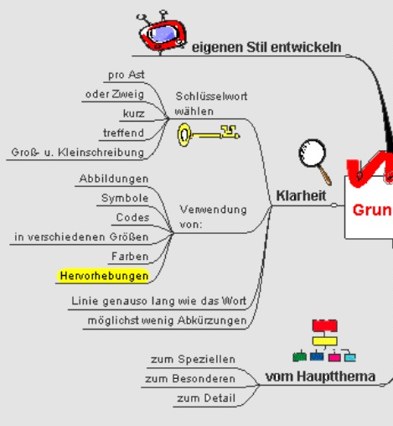
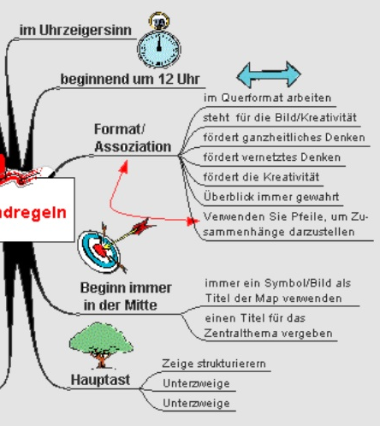
Dazu erläuternd https://www.lernen-heute.de/mindmapping_gesetze.html >>>>
https://fachportal.ph-noe.ac.at/gwk/ Ch. Sitte 2023

Slide 5

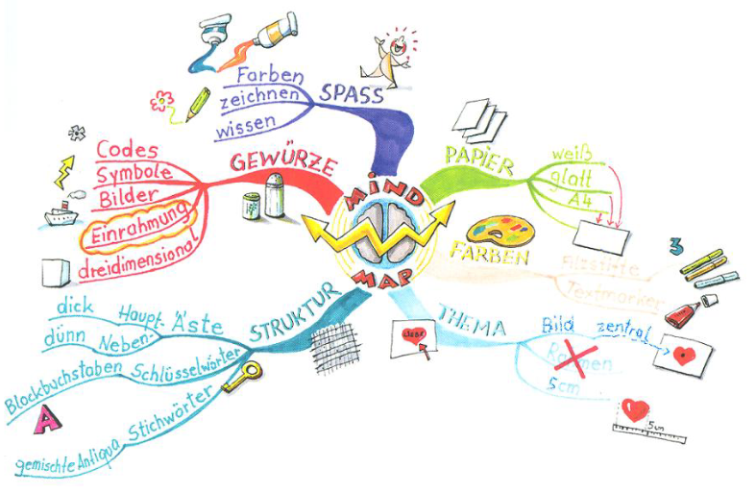
...oder nochmals in einer anderen Form .... + VIDEO
+ eine Anleitung
+ hier ein PDF zum downloaden (mit/zur digitalen Erweiterungen >>
>> https://www.umwelt-im-unterricht.de/medien/dateien/mindmaps
https://fachportal.ph-noe.ac.at/gwk/ Ch. Sitte 2023

Slide 6
Mindmaps werden verwendet......für.....
Ein Thema / Kapitel synoptisch zu v i s u a l i s i e r e n .... zu s t r u k t u r i e r e n
Vorteil gegenüber einer Textvariante:
- kürzer – vereinfacht
- alle Items (und Zusammenhänge) auf einem Blick strukturiert
etwa Kapitelzusammenfassung – ev halbfertig u ergänzen
T i p p : beginnen sie das einzuführen bei einer Buchdoppelseite (Kapitel):
Vorteil: die SuS haben dann die Mindmap erarbeitet im Heft
UND können dann bei Unklarheiten ebenda nachlesen (ergänzen?)
Wofür außer für diese Ertragssicherung noch?
- Brainstorming
- Planung („was brauche ich/wir, wenn .....“
- nach einem VIDEO /Audio (ev mit vorgegebenen Hauptästen)
- Ergebnissicherung aus WWW-Seiten (die ja auch hypertextförmig u, nicht analog sind)
- einzelne Äste als Ergebnissicherung von arbeitsteiliger Gruppenarbeit (Plakat)
u n d ev. für eine mündliche Prüfung / Wiederholung: bzw SuS für Referat ?
d.h. „aus (einem?) MM-Hauptast diese synoptische Darstellung
in eine analoge ( = Erzählung/Vergleich/Erläuterung
in Satzform wieder umlegen....“ ...erläutern ...?
https://fachportal.ph-noe.ac.at/gwk/ Ch. Sitte 2023

Slide 7
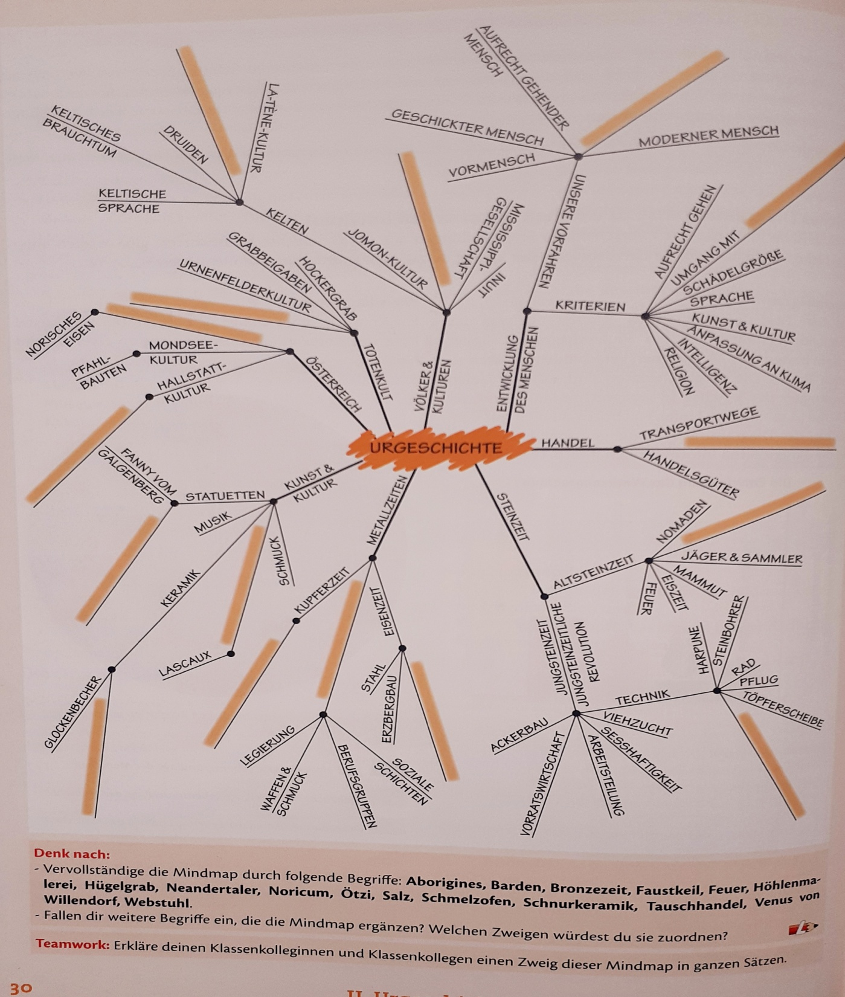
https://fachportal.ph-noe.ac.at/gwk/ Ch. Sitte 2023

Slide 8
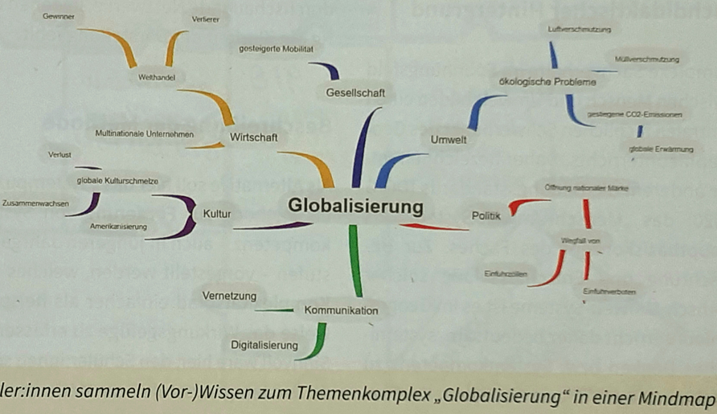
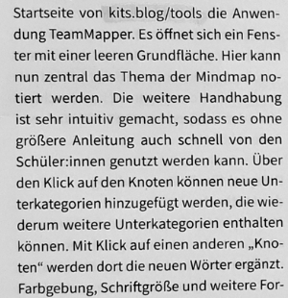

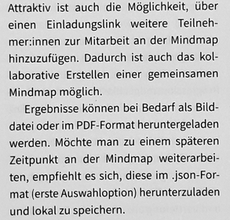
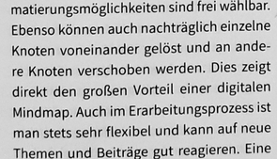
A r b e i t s p h a s e
Siehe Moodle Teil 1
mit Beispielen auch dort.... + in SB...
Dazu auch eine ONLINEANWENDUNG >>
kostenlose Onlineanwendung
Via
https://kits.blog/tools/
https://fachportal.ph-noe.ac.at/gwk/ Ch. Sitte 2023

Slide 9
Eine Erweiterung ist die C O N C E P T – M a p
>> aus : www.umwelt-im-unterricht.de/medien/dateien/konzeptschaubilder-concept-maps/ + >>>>
Concept-Maps dienen dazu, Zusammenhänge zu gliedern. ++ >>>>>
Sie enthalten die wichtigsten Begriffe zu einem Thema – erarbeitet oder vorgegeben.
Die Begriffe werden (gelegt/geordnet) mit Pfeilen verbunden. Diese werden beschriftet,
um die Beziehung von jeweils Begriffen zueinander mit wenigen Worten zu benennen. So können Wechselwirkungen und Prozesse dargestellt werden
Eine Concept-Map ist eine nichtlineare Darstellung.
Das heißt, es gibt in der Regel keine eindeutige Reihenfolge, in der sie zu lesen ist.
Das bedeutet auch, dass eine Concept-Map Schritt für Schritt angelegt werden kann,
indem mit einem beliebigen Begriff zum Thema begonnen wird.
Die Darstellung regt das assoziative Denken an. Concept-Maps lassen sich dadurch in der Regel schnell erweitern, bis die wichtigsten Elemente enthalten sind
Folgende webbasierte Concept-Maps sind bei der Nutzung der Grundfunktionen kostenfrei; eine Anmeldung ist jedoch erforderlich:
miro.com/templates/concept-map-maker
www.lucidchart.com/pages/de/landing/erstellen-von-concept-maps
www.canva.com/de_de/diagramme/concept-map/
https://fachportal.ph-noe.ac.at/gwk/ Ch. Sitte 2023

Slide 10
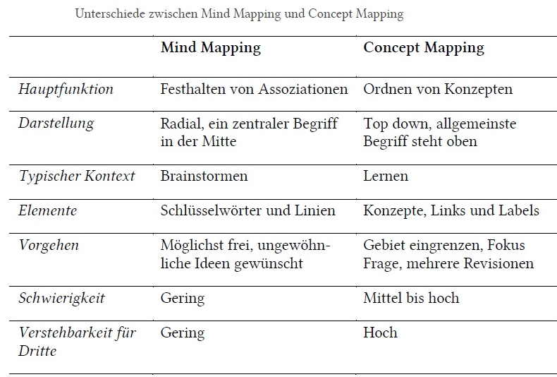
https://fachportal.ph-noe.ac.at/gwk/ Ch. Sitte 2023

Slide 11
Eine MM bzw eine einfache Conceptmap-Anwendung finden sie u.a. hier
(über die andere Methode werden wir noch sprechen)
Das Leben des Bauern...... 1. Klasse
https://fachportal.ph-noe.ac.at/fileadmin/gwk/BestPractice/maukGRUPPENPUZZLE_mitMM_CM.pdf
https://fachportal.ph-noe.ac.at/gwk/ Ch. Sitte 2023

Slide 12
als/zum Einstieg
ERARBEITUNG
ERTRAGSsicherung
Leistungsfeststellung
mit welchen Methoden
Elemente/Codierung
ARBEITS-
BLATT
Text --- lesen, ergänzen (Lückentext)
---- Teile (zu)ordnen/reihen
mit Fragen >>> in K 1...K 2...K 3
Diagramme - beschreiben / vergleichen
-- zeichnen (aus Tabelle )
Karte(nskizze) >>> siehe ebenda >>
Bild , Zeichnung, Karikatur...Schema...
>>> siehe ebenda >>
In Papier – online - interaktiv
Video / Audio mit QR-Code für Handy
Spielunterlage / Rätsel...virt Simulation > QR
https://fachportal.ph-noe.ac.at/gwk/ Ch. Sitte 2023

Slide 13
Einstieg
ERARBEITUNG
ERTRAGSsicherung
Leistungsfeststellung
mit welchen Methoden
Elemente/Codierung
ARBEITS-
BLATT
alleine/einzeln
Einzelarbeit
od. gem. mit anderen Medien
Txt in dt & anderer Sprache
(Vokabel?)
Partnerarbeit
Für alle gleich
od. Themen /
Leistungsdifferenziert
Gruppenarbeit
Stationenlernen
Freiarbeit
https://fachportal.ph-noe.ac.at/gwk/ Ch. Sitte 2023

Slide 14
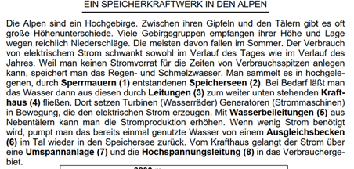
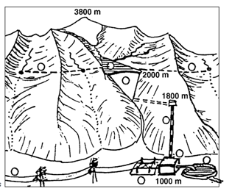
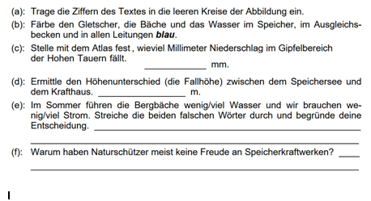
https://gwb.schule.at/pluginfile.php/64372/mod_resource/content/4/Seite11-16_Arbeitsbl%C3%A4tter.pdf (aus: „Handbuch FD-GW 2001“ >>>>
https://fachportal.ph-noe.ac.at/gwk/ Ch. Sitte 2023

Slide 15
Arbeitsphase
Siehe Moodle Teil 2
https://fachportal.ph-noe.ac.at/gwk/ Ch. Sitte 2023

Slide 16
B e i s p i e l e zu Arbeitsblättern aus dem ihnen zugesendeten Buch
Fridrich Ch. et al.: Wirtschaft begreifen.
= mehr noch davon online auf https://insert.schule.at/unterrichtsbeispiele >>
Ergänzungen, Adaptierung?
Was fiele ihnen dazu ein ?
Welche Elemente &
Funktion sehen sie ?
1. https://insert.schule.at/fileadmin/Insert/Unterrichtsmaterial/28/BMSGKP_1_Beduerfnisse_27042021.pdf
>> hier online auf S 18 (Papiervariante S. 40 ) und S. 16 ( 38 – Lösungen 45 f )
2.https://insert.schule.at/fileadmin/Insert/Unterrichtsmaterial/01/AK1_Wahrnehmung_der_Arbeit_am_Bauernhof_06052021.pdf >>> online S. 9 (Papier S. 73)
3. https://insert.schule.at/fileadmin/Insert/Unterrichtsmaterial/46/BMASK16_Preise.pdf
>>>> online S. 10/11 (Papier 158/159 > L 161)
4. https://insert.schule.at/fileadmin/Insert/Unterrichtsmaterial/12/12_AK_KonsequenzenderBerufswahl_050722.pdf
>>> online 13 ff (Papier 181 ff )
5. https://insert.schule.at/fileadmin/Insert/Unterrichtsmaterial/25/25_AK_Arbeitswelt40_ueberarbeitungMaerz2022.pdf
>> online S 6 ( Papier 276 + ad „lesen“ eine Möglichkeit S. 277 ff -279!
TIPP
https://www.wienerzeitung.at/nachrichten/wirtschaft/international/2183848-Die-Zukunft-des-Arbeitsmarkts.html
bzw https://www.diepresse.com/6271796/welche-jobs-durch-die-ki-revolution-bedroht-werden
https://fachportal.ph-noe.ac.at/gwk/ Ch. Sitte 2023

Slide 17
B e i s p i e l e zu Arbeitsblättern - zu Geo diesmal Fortsetzung
Ergänzungen, Adaptierung?
Was fiele ihnen dazu ein ?
Welche Elemente &
Funktion sehen sie ?
Arbeitsblatt 1. Kl
https://fachportal.ph-noe.ac.at/fileadmin/gwk/BestPractice/Kennst_du_die_Staedte.doc
https://fachportal.ph-noe.ac.at/fileadmin/gwk/BestPractice/orientalische_Stadt.JPG
https://homepage.univie.ac.at/Christian.Sitte/FD/PSsozialformen&medien03/Arbeitsblatt/ABbergbauerngebiet_Freizeitarena.pdf - = ähnlich für 3. Kl
https://fachportal.ph-noe.ac.at/fileadmin/gwk/BestPractice/AB_Teil_Lkw_Europa_2_kl.pdf
http://web.archive.org/web/20070316153641/http:/www.westermann.at/downloads/geographie_und_wirtschaftskunde/Standortfaktoren_WW_DL.pdf
https://homepage.univie.ac.at/Christian.Sitte/FD/PSsozialformen&medien03/Arbeitsblatt/wegdesoels.gif >>> und in ähnlicher Methode :
http://web.archive.org/web/20060323191833/http:/www.praxisgeographie.de/unterricht/downloads/pdf/hamburg.pdf Hafen
https://homepage.univie.ac.at/Christian.Sitte/FD/PSsozialformen&medien03/Arbeitsblatt/ABfjord.GIF
https://fachportal.ph-noe.ac.at/gwk/ Ch. Sitte 2023

Slide 18
Einige Arbeitsblatvariationen
die in
Unterrichtssequenzen eingebunden sind
(über deren andere Methodenzugänge wir noch reden werden)
finden sie auch hier
https://fachportal.ph-noe.ac.at/gwk/best-practice/unterrichtsbeispiele >
zB „Reisbauer – dort Ablatt „Monsun“ >>>
https://fachportal.ph-noe.ac.at/gwk/ Ch. Sitte 2023

Slide 19
Zusammengefaßt zum „Wie gestalten“:
Arbeitsblätter sollen nicht nur Text enthalten
L e e r z e i l e n ? Wenige und nur dort wo nötig
man kann auch (Copierkosten !)
am AB mit Nummern versehene Blöcke im Schülerheft
ausarbeiten lassen
anders ist das bei Elementen, wo direkt auf der Graphik gearbeitet wird
VIDEOS, ev auch Bilder, Webseiten sollten mit QR Codes angehängt sein
Sie können auf einer Klassenwebseite diese auch online stellen
Sollten sie eine solche nicht für die Klasse haben
TIPP : machen sie ein GEMEINSAMES mailPOSTFACH,
gem. PW (wenn Unfung passiert – können sie es ändern)
>>> man kann mail sich ja selber auch schicken....
dort dann ORDNERstrukturierung - ev SuS auch bei Arbeiten/Abgaben
https://fachportal.ph-noe.ac.at/gwk/ Ch. Sitte 2023

